Slide 1
Improving metaheuristics by using learning algorithms to predict good regions of search
Projekat u okviru kursa Računarska inteligencija
Vladimir Knežević
mi17206@alas.matf.bg.ac.rs
Matematički fakultet
Univerzitet u Beogradu
Septembar 2023

Slide 2
Opis problema
TSP je poznat problem kombinatorne optimizacije gde prodavac mora da pronađe najkraći put do n gradova i zatim da se vrati u početni grad.
mTSP
Grupisanje u klastere pomoću k-means algoritma
ACO (Ant Colony Optimization)

Slide 3
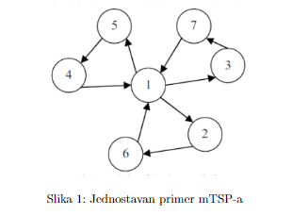

Slide 4
k-means
Jedan od najpopularnijih algoritama za klasterovanje
Zasnovan na centroidu
Na početku odaberemo željeni broj klastera K na koje želimo da podelimo naš skup
Zatim na nasumičan način inicijalizujemo centroide, gde ćemo imati onoliko centroida koliko i klastera
Zatim za svaki element skupa računamo euklidsko rastojanje između njega i centroida i određujemo kom centroidu pripada odnosno kom klasteru
Zatim ćemo da reinicijalizujemo centroide računajući prosek koordinata elemenata datog klastera
Nakon toga ćemo da ponavljamo 3. i 4. korak sve dok ne dobijemo optimalne centroide, odnosno dok se čvorovi ne grupišu u odgovarajuće klastere
Mana: kvalitet algoritma značajno zavisi od inicijalnog odabira centroida

Slide 5
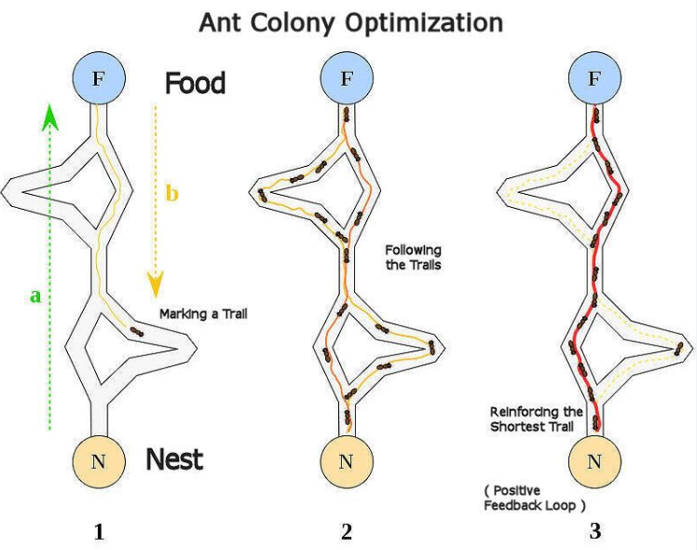
Ant colony optimization (aco)
Metod inteligencije roja
Oponašanje mrava pri potrazi za hranom
Feromoni
Isparavanje
Pojačavanje feromona na putevima

Slide 6
Rezultati modela

Slide 7
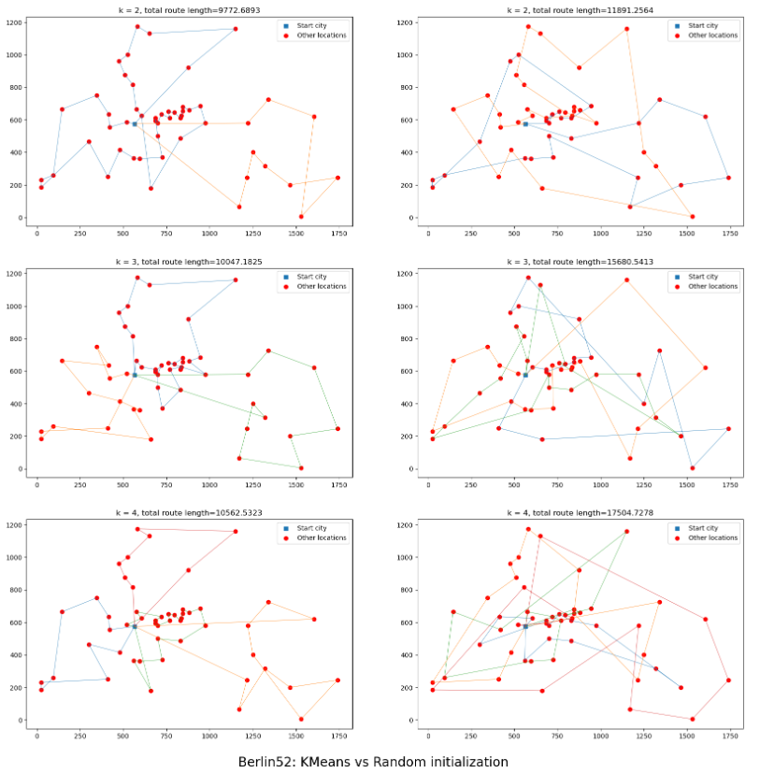
Berlin53: KMeans vs Random initialization

Slide 8
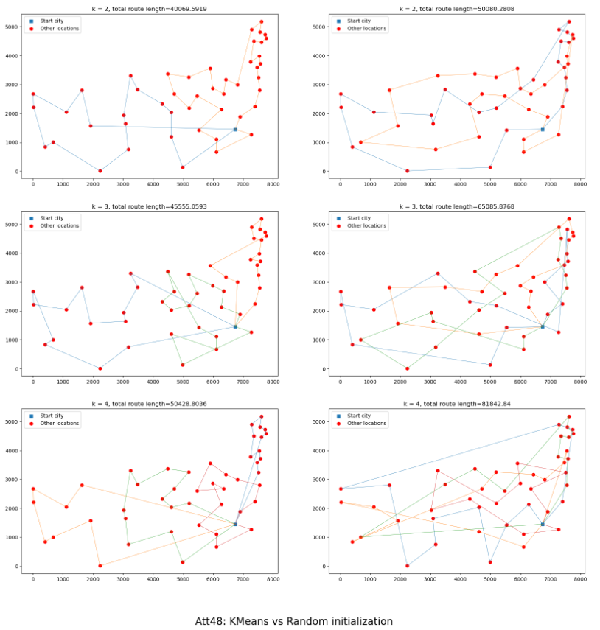
Att48: KMeans vs Random initialization

Slide 9
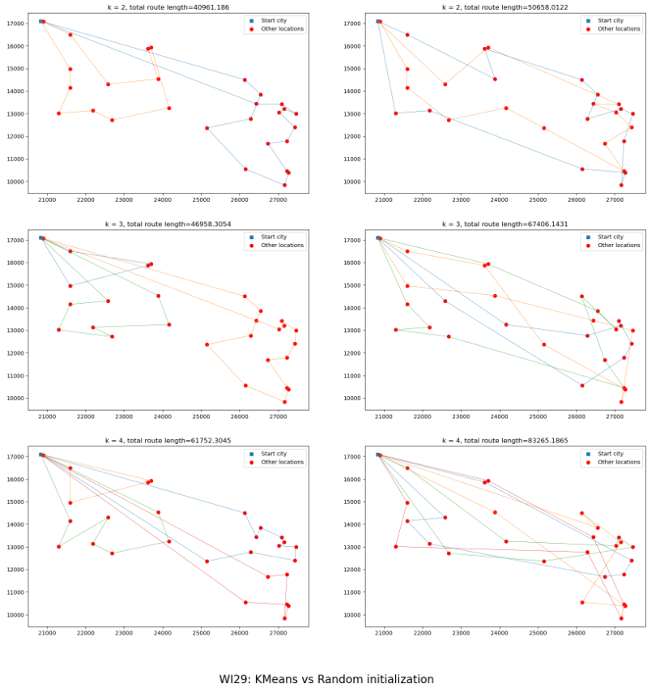
WI29: KMeans vs Random initialization

Slide 10
KRAJ

